Slide 1
ÖFKE KONTROLÜ VE STRES YÖNETIMI
İdil Rehberlik ve Araştırma Merkezi

Slide 2
Programın Amaçları
Duyguları Tanıyabilmek
Öfke ve Stresin Tanımı ve Türlerini Kavrayabilmek
Öfke ve Stresin Nedenlerini Sıralayabilmek
Öfkeyi İfade Etme Biçimlerini Kavrayabilmek
Öfke ve Stresin Kişide Yarattığı Etkileri Söyleyebilmek
Öfke Kontrolü ve Stres Yönetimi İçin Yaşam Becerilerini Kavrayabilmek

Slide 3
DUYGULARIMIZ
Her birimiz temel duyguları (mutluluk, kızgınlık, üzüntü, korku, iğrenme) kapsayan bir duygulanım sistemine sahip olarak dünyaya geliriz ve bu sistem aslen işlevseldir, çünkü duygular hayatta kalmamıza yardımcı olan ve harekete geçmemizi sağlayan temel bir motivasyon kaynağıdır
Dikkatimizi belirli bir deneyime veya hedefe yönlendirmemizi sağlarlar; dolayısıyla hedef-odaklıdırlar.
İletişime yöneliktir; çevremizle nasıl etkileşeceğimizi belirlerler.

Slide 4
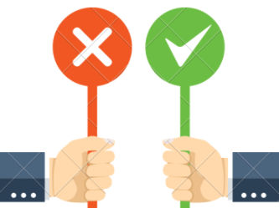
Hissettiğimiz duygular, içimizde bir ulaşma ya da kaçınma motivasyonunu harekete geçirir. Bu motivasyonun yönü yaptığımız seçimlerin altında yatan temel bileşendir. Eylem şeklimiz bazen bir durumun üzerine gitme şeklinde iken, bazen de bazı durumlardan kaçınmak şeklindedir. Huzur, neşe, mutluluk, gurur, heyecan, merak vb. duyguları hissetmekten hoşlanırız ve bu duyguları yaratan deneyimlere ve kişilere ulaşmak isteriz. Diğer taraftan acı, utanç, korku vb. olumsuz duyguları hissetmek istemeyiz ve bizde bu duygulara neden olan durumlardan ve kişilerden ise kaçınma eğilimi gösteririz (Izard, 1991).

Slide 5
Her duygunun hayatımızda kendine özgü ve kritik bir işlevi vardır: Örneğin kaygılanma ve sakinleşme olmadan bağlanma olmaz. Korku olmadan tehlikelerden kaçınma olmaz. Merak ve ilgi olmadan bir konuyla ilgilenmek zordur. Kızgınlık olmadan kendimizi ve haklarımızı savunmak imkânsızlaşır. Gurur ve utanç olmadan kimlik gelişmez. Üzüntü / yas olmadan sahip olunan şeylerin değeri bilinemez. Aşk olmadan bir ilişki için özveride bulunmak zorlaşır. Bir konuda istek ve heyecan olmadan risk alınamaz, gelişim olmaz. Görüldüğü gibi her duygu, önemli ihtiyaçlarımızı karşılamamızı sağlayacak belli davranışlara bizi yönlendirmektedir.
Bu bağlamda duygusal farkındalık; mutlu, doyumlu ve başarılı bir hayat yaşayabilmek için kritik bir öneme sahiptir. Ne hissettiğimizi an ve an bilebilmek, duygusal deneyimlerin bize vermeye çalıştığı mesajları doğru yorumlayabilmek, duygularımızı etkin şekilde dışa vurabilmek, olumsuz duygular hissettiğimizde kendimizi yatıştırabilmek ve ilişki kurduğumuz insanların duygusal deneyimlerini anlamaya açık olmak duygusal farkındalığın temel bileşenlerini oluştururlar. Duygusal farkındalığın bütün bileşenlerinde, emek verildiği takdirde zamanla gelişim göstermek ve beceri geliştirmek mümkündür.

Slide 6
YA
DUYGULARIMIZ
OLMASAYDI?
Duyguların ve Sorgulamanın Olmadığı Bir Dünya?

Slide 7
The Giver (Seçilmiş)
Seçilmiş (The Giver) filminde ütopik bir dünya anlatılıyor. Bu ütopik dünya savaştan ve acıdan arındırılmıştır. Ancak savaştan ve acıdan arındırılmış bir dünya yaratmanın da bedelleri var tabi ki. Bu dünyada artık insanlar arasında hiçbir farklılık yoktur. İnsanların duyguları da alındığı için kimse birbirine karşı sevgi, aşk gibi duyguları hissedememektedir. Aynı zamanda farklılıkları ortadan kaldırmak için de insanların etrafı siyah beyaz görmeleri sağlanmış. Yani bu ütopik dünyada renklere yer yok.
Yaratılan bu dünyada, yaşlı heyet dışında acı, aşk, renk ve savaş dolu dünyadan kimsenin haberi yoktur. Düzen artık bu şekilde tek düzelikle devam etmektedir ve başka bir seçeneklerinin olduğunu bile bilmeyen insanlar hallerinden memnunlardır. Fakat birikmiş bazı hatıralar vardır ve bunun insanlara ulaşmaması için bir kişinin tüm anıları toplaması gerekir. Bir kişi bu göreve seçilir. Ve ondan sonra hayatın gidişatı da değişecektir.
Yaşlı aktarıcının Jonas’a söylediği şu sözler de bunun açık bir delilidir: “İnsanlarımız, bunların hepsini ortadan kaldırmayı seçti: renk, ırk, din… Aynılığı yarattılar. Eğer farklı olsaydık; kıskanabilir, sinirlenebilir, kırılabilir, nefret tarafından tüketilebilirdik.

Slide 8
Öfke Duygusunu Nasıl Tanımlarsınız?

Slide 10
ÖFKE
BÜTÜN HAYATIMIZDA
İŞ YERİNDE
SOSYAL HAYATIMIZDA
EVDE

Slide 11
ÖFKE
ÖFKE NEDİR?
Sınırlarımızın işgal edilmesine, haklarımızın çiğnenmesine, engellenmeye, doyurulmamış isteklere, incitilme, tehdit edilme vb. istenmeyen sonuçlara ve karşılanmayan beklentilere verilen doğal ve evrensel bir duygusal tepkidir.
Engellenme deneyimi, diğer insanlarla ilişkimizde saldırıya ya da hayal kırıklığına uğradığımızda, haksızlığa maruz kalmış ya da sınırlarımıza girilmiş hissettiğimizde, kendimizi ifade etme fırsatı bulamadığımızda ya da yetersizlik hissettiğimizde ortaya çıkabilir
Başkalarına öfkelenmenin yanı sıra bazen kendimize karşı da öfke hissetmek olası bir durumdur.

Slide 12
Öfke Türleri
Durumluk Öfke
Sürekli Öfke
Hastalık Olarak Öfke
Öfke konusu olaya bağımlıdır. Olay yaşandığı anda etrafta bulunan uyaranlardan etkilenerek ortaya çıkan ve genelde zaman içerisinde yoğunluğunu değiştiren öfkedir.
Kişilerde öfkeye meyilli olmayı ifade etmektedir. Bireyin yoğun ve devamlı olarak yaşadığı öfkedir.
Çoğu zaman bireylerin öfkelenmesine neden olan etmen tanımlanmamakta, bilinememektedir. Bu öfke türü, artık yaşamımızın bir parçası haline gelmiştir. Bu öfke türüne sahipsek sinirli ve gergin bir şekilde kendimizi hissedebiliriz
İncinmeden çok, incitmeyi tercih edebilir. Sürekli öfkeli kişiye durumu fark ettirmek onu daha da öfkelendirir.
Öfke duygusunun kontrolden çıktığını düşünen kişiler mutlaka bir ruh sağlığı profesyoneline başvurmalıdır. Öfkenin nedenlerinin araştırılması önemlidir. Öfke bazen altta yatan tıbbi ya da ruhsal bir hastalığın da belirtisi olabilir.

Slide 13
Öfke sizce sağlıklı bir tepki mi?
VERIMLI ÇALIŞMA

Slide 14
►Öfke, en temelde, mutluluk, üzüntü, korku gibi normal ve sağlıklı bir duygudur.
Öfkeyi olumlu ya da olumsuz bir duygu haline getiren, bu duygunun kontrol edilebilirliği ve nasıl dışa vurulduğu ile ilgilidir.
Öfke kontrol bozukluğunun temelinde öfkenin nasıl ifade edildiği yatmaktadır. Öfke meydana geldiğinde dışa vurulması gereken bir duygudur; ancak bunun sağlıklı bir biçimde yapılması gerekmektedir.

Slide 15
MAZERETİM VAR, ASABİYİM BEN!

Slide 16
“Öfke geçici bir çılgınlıktır, hükmetmeye bak yoksa o sana hükmeder”
(Horatius)

Slide 17
EN ÇOK HANGİ DURUMLARDA ÖFKELENİRSİNİZ?
Sizi en çok ne öfkelendirir?

Slide 18
ÖFKENİN
KAYNAĞI
NEDİR?
ÇEVRESEL
(DIŞSAL)
NEDENLER
PSIKOLOJIK
(IÇSEL)
NEDENLER
►Kalıcı hastalıklar
►Alkol, uyuşturucu
►Tehdit Edilmek
►Saldırıya Uğramak
►Aldatılmak
►Değersiz Görülmek
►Umursanmamak
►Yalan,
►Kıyaslanmak, ►Haksızlığa Uğramak vb…
►Suçluluk ve Utanç Duygusu
►Düşük Benlik Saygısı
►Hayal Kırıklığı
►Kötü anılar
►Rekabet
►Böbürlenmek,
►Bencillik,
►Üstünlük iddiası,
►Kıskançlık,
►Engellenme
►ÖFKENİN KAYNAĞINI BİLMEK, ÖFKEYİ KONTROL ETMEKTE EN ÖNEMLİ ADIMDIR.

Slide 19
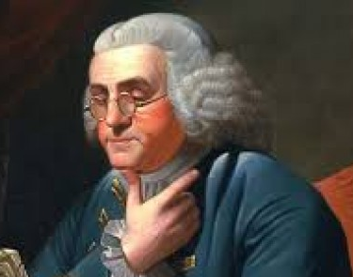
“Öfkenin her zaman bir nedeni vardır; ama her zaman iyi bir nedeni yoktur” (Benjamin Franklin)

Slide 20
Çocukluk döneminde; eğitim, terbiye ve çocuğun isteklerinin karşısında yer alan yasaklar...
Ergenlik döneminde; aileden kopma, bağımsızlık isteği, yetişkinlere ihtiyaç hissetme neticesinde yaşanan çatışma hâli...
Engellenmeler öfkeyi doğurur.
Yetişkinlikte; rekabet şartları, sorumluluktan kaynaklanan zorluklar, aile, arkadaş ve toplum tarafından reddedilme duygusu..
Orta yaştan ileri yaşa geçişte; gelecekle ilgili güvensizlik ve bunun getirdiği belirsizlikler, yaşlanmanın getirdiği sınırlamalar...

Slide 21
HER BİREYİN ÖFKELENDİĞİ DURUMLAR FARKLIDIR.
BİRİNİN ÖFKELENDİĞİNE DİĞERİ GÜLÜP GEÇEBİLİR.
AYRICA BİR BİREY AYNI KONUYA BAZEN ÖFKELENİRKEN BAZEN ÖFKELENMEYEBİLİR.
Her birey farklı durumlar karşısında çeşitli biçimlerde öfkesini belli eder. Herkes için bu durum aynı şekilde kendisini göstermez. Kimisi için onda büyük bir öfke uyandıran durumlar kimisi için bir diğerinde oldukça olağan ve sıradan bir şekilde sonuç verebilir.

Slide 24
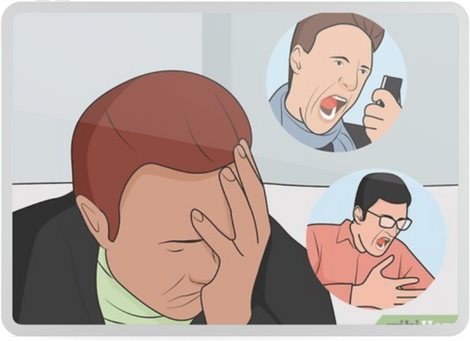
Öfkeyi
Nasıl Deneyimleriz?

Slide 25
ÖFKENIN ŞIDDETI
Öfke hissettiğimiz her durum bizi aynı yoğunlukta kızdırmaz. Bizi kızdıran olayın özellikleri ve nasıl bir bağlamda gerçekleştiği, o durumu öznel olarak nasıl yorumladığımız ve o anki ruhsal halimiz, hissedeceğimiz öfkenin yoğunluğunu etkiler. Daha az öfkelendiğimiz bir durumda öfkemizi yönetmek daha kolayken, öfkeden çılgına döndüğümüzde öfkemizi yönetebilmek iyice zorlaşır ve öfkeyi kontrol edebilmek için daha fazla çaba göstermek zorunda kalırız.

Slide 26
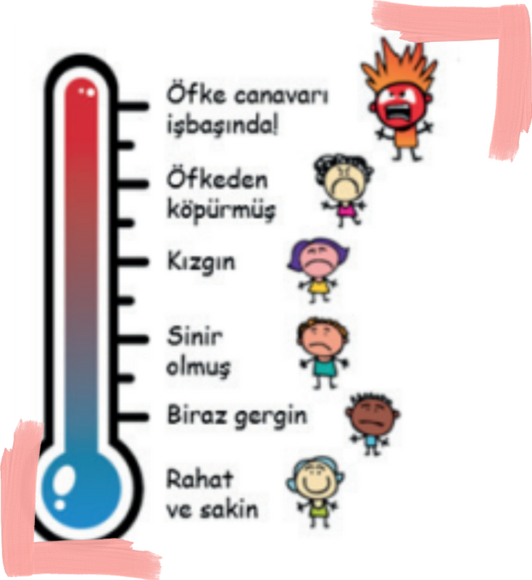
Bu ayrımı yapabilmemizi sağlayan şey ise öfkemizin yoğunluğunu gözden geçirmektir. Hissettiğimiz öfkenin şiddetine 0 ile 10 arasında bir puan vermek öfkenin yoğunluğunu anlamakta bize yardımcı olur.

Slide 27
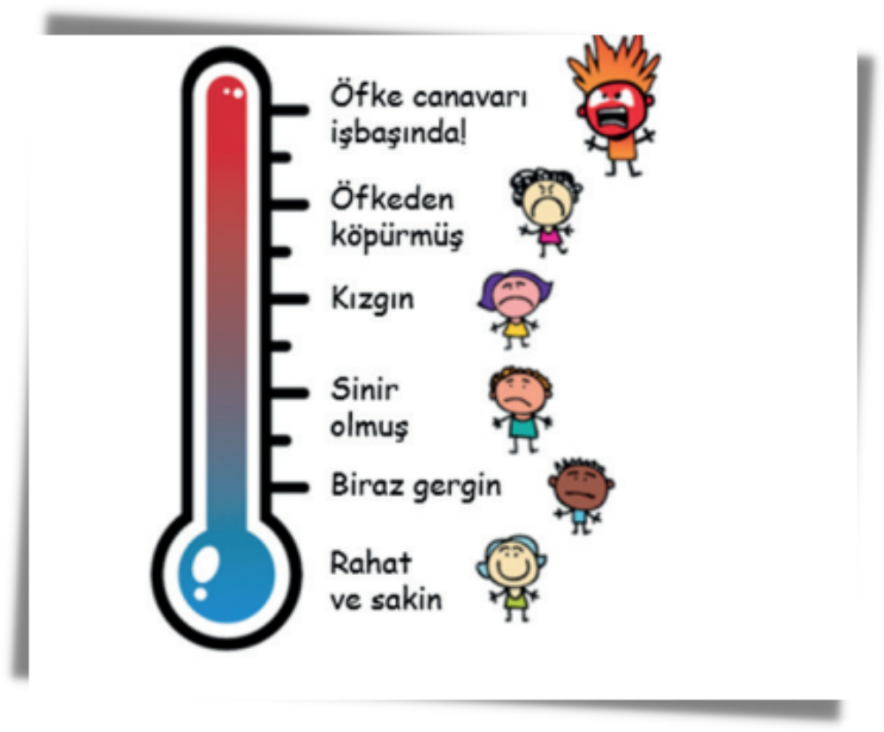
ÖFKE TERMOMETRESİ

Slide 29
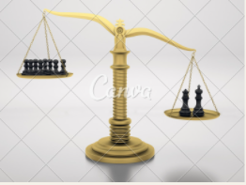
ÖFKENIN DIĞER DUYGULARLA İLIŞKISI
Öfke temel bir duygu olduğu için doğası gereği, herhangi bir durumda doğrudan tetiklenebilir.
Ancak bazı durumlarda, öfke başka bir duygunun yerine geçen, bir anlamda ikame bir duygu olarak da karşımıza çıkabilir. Başka bir duygunun yerine geçerek onun yerine hissedilen duygulara
ikincil duygular diyoruz.
Örneğin haksızlığa uğradığımız durumlarda hissettiğimiz öfke işlevsel ve birincil bir duygudur; hakkımızı savunmak ve sınırlarımızı korumak üzere bizi harekete geçirir.

Slide 30
ÖFKE DUYGUSU; ŞİDDET, SALDIRGANLIK VE DÜŞMANLIK DUYGULARINDAN FARKLIDIR.
DÜŞMANLIK, ÖFKE
DUYGULARINI İÇERSE DE
ÖFKEYE GÖRE DAHA UZUN
SÜRELİ OLUMSUZ BİR
DUYGUDUR.
SALDIRGANLIK İSE, ÖFKE VE
ŞİDDETİN DIŞA YÖNELİK
OLARAK İFADE EDİLME
ŞEKİLLERİNDEN BİRİDİR.
Öfkenin ikincil duygu olarak deneyimlendiği durumlarda birincil duyguyu örten/saklayan bir etkisi olduğu için gerçek duygusal deneyimimizi yaşamamız ve ondan gelecek bilgiye ulaşmamız engellenmiş olur. Öfkenin ikincil duygu olduğu bu tür durumlarda öfke işlevsel değildir. Öfkenin altında gizlenmiş olan birincil duyguya ulaşmak gerekir.

Slide 31
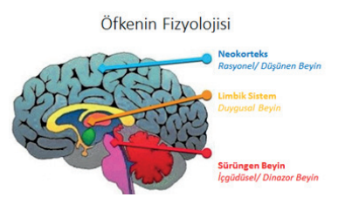
ÖFKENIN FİZYOLOJİSİ
Şimdi beynimizde ve bedenimizde öfke duygusunun nasıl oluştuğuna göz atalım. Yapılan araştırmalar insan beyninin 3 temel yapıdan oluştuğunu gösteriyor.

Slide 32
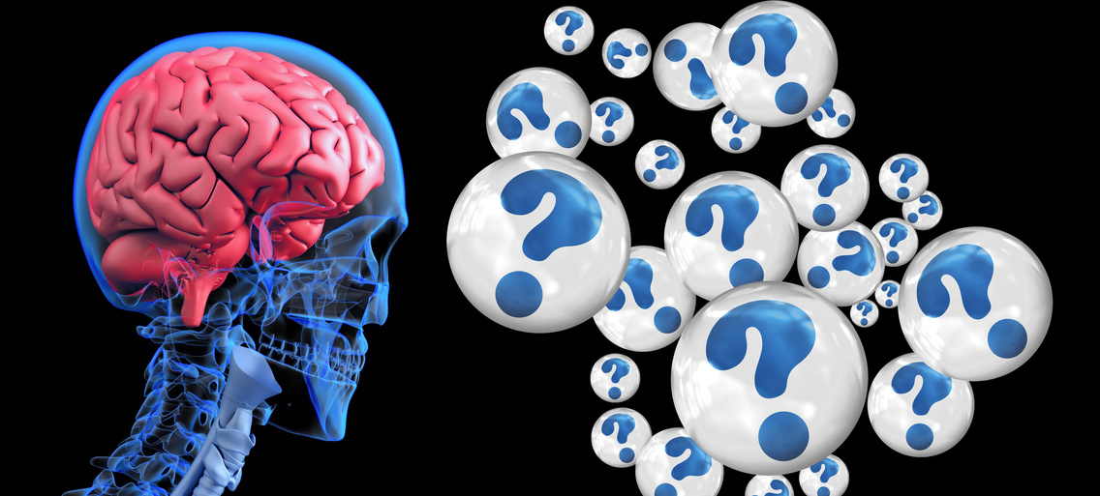
ÖFKENIN FİZYOLOJİSİ
Sürüngen Beyin
Beynin en ilkel bölümüdür.
Kinestetik (bedensel) zekâyı temsil eder.
Tehlike odaklı yaşar, onun için önemli olan tek şey yaşamın sürmesini sağlamak ve vücudunun fiziksel bütünlüğünü korumaktır.
Savaş ya da kaç tepkisi vererek hayatta kalmamızı sağlar.
Sürüngen beyin devreye girdiğinde mantık /akıl servis dışı kalır. Tehlikeli anlarda ve çok öfkelendiğimiz durumlarda düşünemez hale gelmemizin nedeni budur.
Duygusal Beyin
Memelilerin hemen hemen hepsinde bulunan bu yapı duygusal deneyimler yaşamamızı sağlar.
Aynı zamanda işitsellik ön plandadır; iletişim kurabilmemizi ve aktif hafızamızı kullanmamızı sağlar.
50 milyon yıldır sürüngen ve duygusal beyin birlikte çalışarak fiziksel ve duygusal farkındalığın birbiriyle bütünleşmesini sağlamışlardır.
Düşünen Beyin
Üç beyin sistemi içinde en son oluşan yapıdır ve tam anlamıyla sürüngen ve duygusal beyin ile bütünleşmemiştir.
Geleceği düşünme ve planlamayı mümkün hale getirir.

Slide 33
ÖFKE TETIKLENDIĞINDE BEYNIMIZDE NE OLUYOR?
Öfkenin tetiklenmesi ve kişinin içinde olduğu durumu tehlikeli olarak algılaması sürüngen/ilkel beynin devreye girmesine neden olur
İlkel beynimiz bencil, yeri geldiğinde saldırgan, kendini korumaya yönelik, açgözlü ve kuşkucu bir yapıya sahiptir. Böyle bir durumda düşünen beyin devre dışı kalacağı için kişi mantıklı ve sağduyulu düşünemez ve saldırgan davranışlarda bulunabilir.
Kişinin durumu daha sakin ve objektif görmeye başlaması için zamana, yani öfkenin şiddetinin azalmasına ihtiyaç vardır. Ancak belli bir zaman geçip de kişi tekrar soğukkanlı düşünmeye başladığında, öfkenin etkisi altında iken verdiği tepkileri sanki içinde uyuyan bir canavar uyanmış gibi kendi 15 dışında bir deneyim olarak algılayabilir.

Slide 34
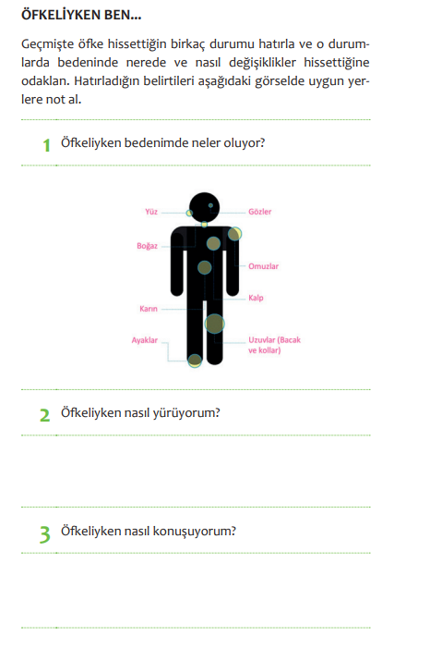
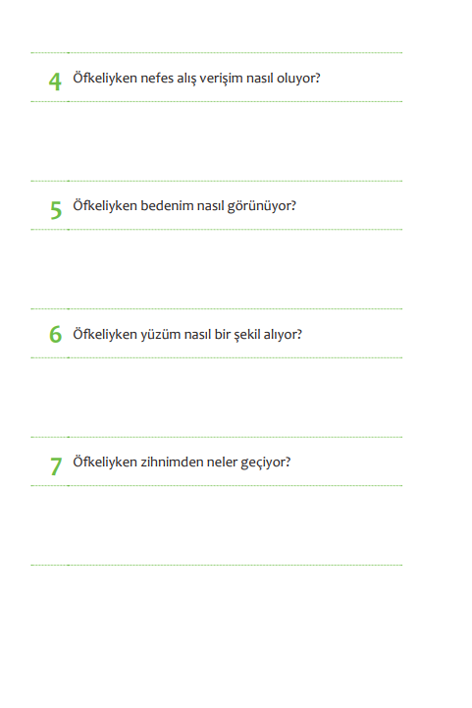

Slide 35
ÖFKENİN BİLİŞSEL BOYUTU

Slide 36
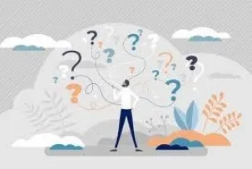
Bir durum yaşadığımızda deneyimin kendisi her birimizde farklı karşılıklar bulabilir. Dolayısıyla mevcut durumdan nasıl etkilendiğimizi belirleyen şey, o durum hakkında ne düşündüğümüz, yani onu nasıl algıladığımız ve yorumladığımızdır. Yorumlarımız durum hakkında gerçekçi değerlendirmeler içerdiklerinde
deneyimin diğer boyutlarında yaşadığımız tepkiler de dış gerçeklikle örtüşür.
Ancak bazı durumlarda yaşanılan durumu olduğu gibi yansıtan gerçekçi değerlendirmeler yapamayız. Çünkü geçmişte yaşadığımız bazı zorlayıcı deneyimler belirli kalıp yargılar oluşturmamıza neden olurlar ve bu yargılar yaşadığımız yeni deneyimleri nasıl yorumlayacağımızı etkilerler. Özellikle şiddet, geçimsizlik ya da iletişimsizlik yaşamakta olan bir aile veya sosyal ortam içinde büyümüş bir genç için öfke, diğer duygulara oranla daha sık tetiklenen bir duygu olabilir. Bu durumun önemli nedenlerinden biri gencin büyürken kendine, diğer insanlara ve dış
dünyaya dair geliştirmiş olduğu inançlar ve yorumlardır.

Slide 37
Geçmiş olumsuz deneyimlerin etkisi altında gelişmiş olan ve o an yaşanılan durumu otomatik bir şekilde yorumlamamızı sağlayan bu tür kalıp yargılara, çarpıtılmış ya da otomatik düşünceler diyoruz. Bu düşünceler işlevsel olmayan inançlarımız ve şemalarımızdan temellenirler ve duruma özgü bir değerlendirme yapmaksızın duygu ve davranışlarımızı belirlerler.
Karşılaşabileceğimiz otomatik düşüncelere birkaç örnek verelim: “Benim için en kolay yol kavga etmek.’ ‘Ben zaten öfkemi yönetemem.’ ‘Bu çocuğun ağzının ortasına bir tane çakmazsam, bir an gelir o bana çakar.’ ‘Rahatlayabilmemin tek yolu madde kullanmak.’ ‘Annemin söylediklerini duymazdan gelmeden ona katlanmamın imkânı yok. ‘Beni kimse takmıyor.’ ‘Sert görünmezsem kimse beni ciddiye almaz.’

Slide 38
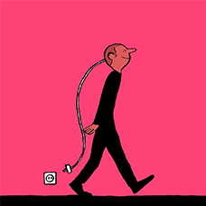
Öfkenin Davranışsal Boyutu
Davranışsal ifadeyi yapıcı ve yapıcı olmayan ifadeler olarak ikiye ayırmak mümkündür. Öfkeyi karşı tarafa saldırmadan, sözel ve davranışsal olarak yapıcı bir şekilde ifade etmek işlevsel bir tutumdur. Kendi duygularını ve ihtiyaçlarını ifade etmek herkesin sahip olduğu bir haktır. Saldırgan, kavgacı, agresif tutumlar, sözler veya davranışlar ise yapıcılıktan uzak ve işlevsel olmayan ifade şekilleridir. Öfkenin kendisi sağlıklı ve insani bir duygu iken; saldırganlık öfkenin yıkıcı potansiyele sahip bir ifadesidir.
Öfkenin davranışsal olarak ifadesi genellikle ilk bakışta problematik olarak görünen ve ‘öfkemi göstermemeliyim’ yanlış inanışına zemin hazırlayan boyuttur. Oysaki öfkenin hissedilmesi
doğal ve sağlıklı bir tepkidir. Zaman zaman problematik durumlar yaratan şey öfkenin varlığı değil, onun ne şekilde ifade edildiği ve nasıl davranışa döküldüğü ile ilgilidir.

Slide 39
SALDIRGAN DAVRANIŞLARIN NEDENLERI
Sosyal Öğrenme: Ailede ya da sosyal çevresinde şiddete tanık olan ya da maruz kalan bir genç, öfke hissettiğinde çevresinde gördüğüne benzer davranışlar ile kendini ifade etmeye başlar.
Dürtüsellik: Davranışları planlamada, istekleri ertelemede ve kendini durdurabilme becerilerinde zorlanma durumudur. Dürtüsel kişiler genellikle davranışlarının sonucunu düşünmeden hareket ederler, sabırsız davranır ve istenmeyen sonuçlar doğurabilecek riskli davranışlarda bulunurlar.
Beyin düşünme becerilerini devreye sokamadığında ve savaşma kararı verdiğinde saldırgan davranışlar ortaya çıkacaktır. Ancak yine de saldırgan davranışların ortaya çıkma sıklığı tüm bireylerde aynı değildir. Bu davranışın ortaya çıkmasını sağlayan bazı faktörler vardır:
Kendini İfade Becerilerinde Eksiklik: Duygulanımın sözel ya da sözel olmayan ifadesi kısıtlı olduğunda, saldırgan davranışlar bireye öfkenin yarattığı enerjinin boşalmasındaki tek yol gibi görünür.
Baş Etme Kaynaklarının Yetersizliği: Birey yaşadığı zorluklarla baş etmek üzere yeterince kaynağa sahip değilse ve davranış dağarcığında öfkesini ifade edebilmek üzere daha işlevsel yöntemler bulunmuyorsa, olumsuz duygularını saldırganlıkla ifade etmekten başka çare göremiyor olabilir.

Slide 40
Bazı ağaçlar kalın bazı ağaçlar ise ince kabuklu olurlar. Burada kabuk dış
dünyaya karşı olan yaklaşımı veya tutumu temsil etmektedir.
Kalın kabuklu ağaçların içi kof olur, dışarıdan gelecek tehlikelere karşı daha savunmasız olduklarından dışarıya karşı kendilerini
korumak üzere daha kalın bir kabuk geliştirmişlerdir. İnce kabuklu ağaçların ise özleri daha sağlamdır; kendilerini hızla onarabilirler. Bu nedenle kalın bir kabuğa ihtiyaç duymazlar. Benzer şekilde sosyal ilişkilerinde sert, katı, soğuk, mesafeli veya
otoriter tutumlar sergileyen ve çevreye karşı zaman zaman
saldırgan davranışlar gösteren bireylerin içlerinde de kırılgan
ve özgüveni düşük bir yapı olduğunu düşünmek çok yanlış olmayacaktır. Kişi farkında olarak ya da olmayarak bu tür tutum
ve davranışlarla kendi kırılganlığını ve incinebilirliğini örtmeye
ve dışarıya güçlü bir imaj vermeye çalışıyor olabilir

Slide 41
Öfkeyi İfade Etme Biçimleri
Öfkenin Kontrol Edilmesi:
Öfkenin İçe Yönelmesi
Dışa Yönelen Öfke:
Kimi insanlar da öfke duygusu hissettiklerinde bunu dışa yansıtmakta zorlanırlar ve öfkelerini kendilerine yönlendirirler. Bu kişilerde öfke ile birlikte sıklıkla suçluluk duygusu görülür. Bir olayın neticesinde karşı taraftaki kişi kendisine zarar vermişse bile kişi kendini suçlama eğiliminde olur. Bu durum sık tekrarlandığında kendini suçlama duyguları ile birlikte depresif duygulanım da görülebilmektedir. Kişi bu sefer dışarıya yönelik zarar verici bir davranışta bulunmak yerine farkında olarak veya olmadan kendine yönelik zarar verici davranışlarda bulunabilir.
Öfkenin dışa yönelmesi sıkça sözel olarak ifade edilmesidir. Öfkenin ifade edilmesi bir volkanın patlamasını andırır. Öfkenin dışa yöneltilmesi, öfkenin kontrolsüz bir biçimde dışarıya salıverilmesidir.
Dışa yönlendirilmiş öfkenin yapıcı olmayan ifadeleri genellikle saldırganlık olarak karşılık bulur. Saldırgan davranışlar bağırma, etrafı kırıp dökme, kurallara uymama, küfretme, kavga etme, tehdit etme vb. şekilde ortaya çıkabilir
Öfke kontrol edilmesi en zor duygulardan biridir. Çünkü bu duygunun ortaya çıkışı çok ani olmakta ve ortaya çıktıktan sonra da çok kısa bir sürede şiddeti artmaktadır. Öfkenin kontrol edilmesi onun ifade edilmemesi anlamına gelmez. “Öfkemi amacıma ulaşmayı engellemeyecek bir tarzda nasıl ifade edebilirim?” sorusunun yanıtı üzerinde düşünmek bu kontrole yardımcı olacaktır.

Slide 42
Freud'un Mourning and Melancholia'da belirttiği gibi;
Depresyon, kişinin kendisine yönelttiği öfkedir.

Slide 43
STRES
İnsanın, baskı ve isteklere karşı
gösterdiği olumsuz tepkidir.
İnsanın çevresine uyum sağlamak için
ödemek zorunda olduğu bedeldir.

Slide 44
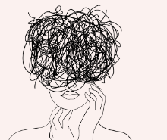
STRESİN BELİRTİLERİ
FİZİKSEL BELİRTİLER
PSİKOLOJİK BELİRTİLER
ZİHİNSEL BELİRTİLER
DAVRANIŞSAL BELİRTİLER
Tansiyon yükselmesi
Terleme
Nefes darlığı
Baş ağrısı
Yorgunluk,
Baş sırt kas ağrıları,
Uyku düzensizliği,
Sindirim bozukluğu:
İştah değişimi,
Mide bulantısı
Uykusuzluk,
Uyuma isteği
Sigara/alkol kullanma
Randevulara gitmeme, zamana uyamama,
Rencide etme,
Savunmacı tutum,
Başkalarını suçlama,
İnsanlarda hata aramaya çalışma,
Bir çok kişiyle küsme,
Dikkati sorunlardan uzaklaştırmak, ağzı
meşgul etmek,
Gerginlik
İş birliğinden kaçınma
Sürekli ve yersiz endişe, kaygı, depresyon,
Yersiz telaş
Geçimsizlik
Öfke patlamasI
Kolay kırılabilirlik
Sinirlilik
Duygusal tükenme hissi
Dikkat sorunu
Konsantrasyon kaybı,
Hafızada zayıflık
Şaka ve mizah anlayışı kaybı
Karar vermede güçlük
Aşırı hayal kurma
Düşük verimlilik
Hatalarda artış

Slide 45
ÖFKE VE STRES ILE NASIL BAŞEDILIR?

Slide 46
ÖFKENIZI KONTROL EDEMEDIĞINIZ BEŞ SANIYELIK SÜREDE BIR KALP KIRABILIR VE YILLARCA PIŞMAN OLABILIRSINIZ. GELIN KALP KIRMADAN ÖFKEMIZI KONTROL EDELIM.

Slide 47
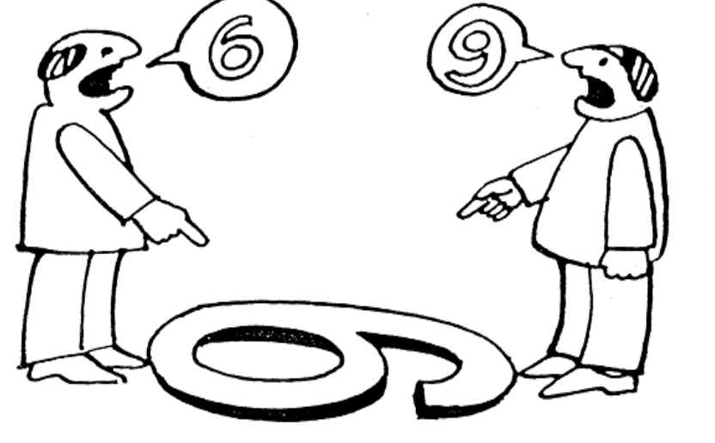
Öfke Yönetimi tekniklerinin amacı, kızgınlığın ve Öfkenin yol açtığı duygusal ve bedensel tepkileri azaltabilmektir.
Siz de kızgınlığa yol açan insanları, olayları yok edemezsiniz; onlardan kaçınamazsınız; onları değiştiremezsiniz.
Yapabileceğiniz tek şey bu insanlar ya da olaylar karşısında gösterdiğiniz içsel ve dışsal tepkilerinizi kontrol edebilmek, onları yapıcı bir şekilde yönetebilmektir.

Slide 48
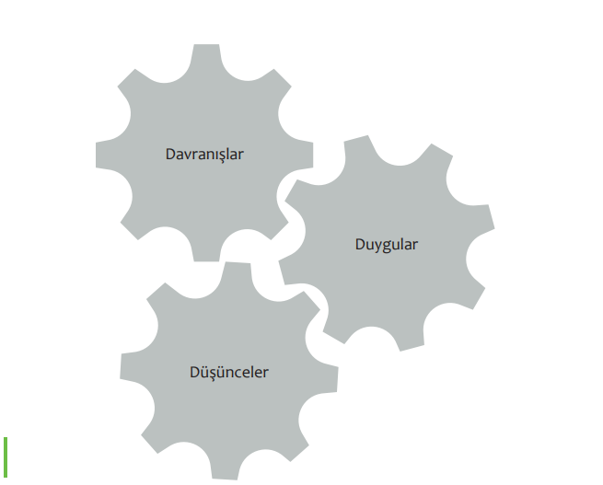

Slide 49
SAVAŞ YA DA KAÇ TEPKISI
Ancak maruz kaldığımız tehditler her zaman savaşarak ya da kaçarak 17 çözümlenmeyebilir. Örneğin, işyerinde maruz kaldığımız bir haksızlık söz konusu olduğunda ya da gençler için, sürekli maruz kaldıkları bir psikolojik ya da fiziksel şiddet varsa bununla baş etmek için düşünme becerilerini kullanmaya mutlaka ihtiyaç vardır. Bu nedenle beynimizde otomatik olarak devreye giren süreci bilinçli olarak yavaşlatabilmemiz ve düşünme becerilerimizi en kısa sürede yeniden devreye sokmamız gerekir. Aksi takdirde otomatik tepkilerin etkisi altında savaş ya da kaç kararını veren kişiler hızlıca saldırgan davranışlara yönelebilirler.
Bir tehdit ile karşı karşıya kaldığımızda ilkel ve duygusal beynimiz iki seçenek arasında karar vererek tehditle baş etmeye çalışır.
Savaşayım mı? Yoksa kaçayım mı?
Savaş- kaç tepkisi dediğimiz bu reaksiyon ilkel beynimizde tehdidin bulduğu karşılıktır ve düşünen beynimize göre çok daha eski ve köklü bir yapı olduğu için, o tetiklendiğinde düşünen beynimiz sahip olduğu becerileri kullanamaz. Aralarında bir hiyerarşi vardır.

Slide 50
BİLİŞSEL YÖNTEMLER
Öfke kontrolünde bilişsel yöntemler denince akla, zihinsel anlamlandırma süreçleri ve düşünceler gelmelidir.
BİLİŞSEL YAPILANDIRMA
Bu strateji en basit anlamıyla düşünme tarzınızı değiştirmek demektir.

Slide 52
KENDINIZI SIKLIKLA ÖFKELI HISSEDIYORSANIZ VEYA YAŞADIĞINIZ BIR DURUM YOĞUN ÖFKE HISSETMENIZE
YOL AÇMIŞSA KENDINIZE ŞU SORULARI SORABILIRSINIZ VE BÖYLECE YAŞAMIŞ OLDUĞUNUZ DURUMA DAHA
GERÇEKÇI BAKABILIRSINIZ.
Karşılaşmış olduğum durum felaket bir durum mu yoksa şu an öfkeli olduğum için mi durum bana felaket görünüyor?
Öfkelenmeme sebep olan düşünce yapımı destekleyen kanıtlarım var mı, yoksa ben sadece tahminler üzerinden mi fikir yürütüyorum?
Duruma daha esnek bakabilme olasılığım var mı?
Yaşamış olduğum tek bir olaydan yola çıkarak yaşantımla ilgili bir genelleme mi yapıyorum?

Slide 53
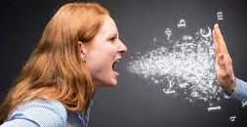
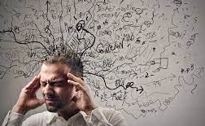
KENDINIZI SIKLIKLA ÖFKELI HISSEDIYORSANIZ VEYA YAŞADIĞINIZ BIR DURUM YOĞUN ÖFKE HISSETMENIZE
YOL AÇMIŞSA KENDINIZE ŞU SORULARI SORABILIRSINIZ VE BÖYLECE YAŞAMIŞ OLDUĞUNUZ DURUMA DAHA
GERÇEKÇI BAKABILIRSINIZ.
Karşı tarafın bende öfke uyandıran davranışının kasti ve sadece bana yönelik olduğuna emin miyim?
Resmin bütününü görmek yerine olumsuz bir ayrıntıya mı odaklanıyorum?
Beni gerçekten öfkelendiren bu son yaşadığım olay mı, yoksa genel yaşantımdaki zorluklar mı?
Kendimi daha iyi hissetmek için yaşamımı/ilişkilerimi nasıl düzenleyebilirim?

Slide 54
Kızgın olduğunuz zaman genellikle düşünceleriniz gerçeği yansıtmaktan çok, olayların abartılmış ve çarpıtılmış bir şekilde algılandığını yansıtır. Bu tür düşünceleri fark edin ve yerine daha mantıklı olanları yerleştirin. Örneğin; kendi kendinize “Eyvah! Şimdi her şey mahvoldu!” gibi bir şey söylemek yerine, “Evet, çok can sıkıcı! Ama dünyanın sonu değil ve buna kızmam, bu olayı olmamış hale getirmeyecek.” diyebilirsiniz. Her iki düşünceyi de zihninizden geçirerek deneyin. Kızgınlığınızın hangi düşünceyle arttığını ya da azaldığını görün.
Farkında olmadan çok sık kullandığımız ve bizi kızgınlık duygularına hazırlayan, “asla!” ya da “her zaman!” gibi sözcükleri zihninizde yakalamaya çalışın. “Bu asansör asla çalışmaz!” ya da “Zaten her zaman telefon etmeyi unutursun!” gibi cümleler sadece hatalı değildir; aynı zamanda kızgınlık duygunuzda haklı olduğunuzu düşünmenize de yol açar ve siz durumla ilgili yargıyı vermiş olduğunuzdan, problemin çözümüne de katkıda bulunmaz.

Slide 55
Mantık öfkeyi yener, çünkü haklı bir nedene bağlı olsa da, ÖFKE çok çabuk mantık sınırlarını aşabilir. Bu yüzden öfkelendiğinizi hissettiğinizde mantığınıza sığının. Yıllarca dünyayı ve karşılaştığı olayları belli bir bakış açısıyla değerlendiren birine, yeni bir anlamlandırma biçimi kazandırmak uzun ve zorlayıcı bir çaba gerektirir. Sinirlendiğinizde tepki vermeden önce 5 kere nefes alıp verin ya da içinizden 10’a kadar sayın. Bu arada olaya olumlu bakma konusunda kendinizi uyarın. Hem karşınızdaki kişiyi ya da kişileri kırmamış olursunuz, hem de kendinizi öfkenin zararlı etkilerinden korumuş olursunuz.
“Hiç bir şey asla düzelmeyecek ” ya da “Her zaman haksızlığa
uğrayan ben olurum.” gibi cümleler oldukça hatalıdır. Öfke
duygunuzda haklı olduğunuzu düşünmenize de yol açar.
Durumla ilgili yargıyı koyduğunuz için problemin çözümüne de
katkıda bulunmaz.
Kendinize “Tüm dünyanın sizi aldatmadığını, Sadece, yaşamın
iniş ve çıkışlarından bazılarını yaşadığınızı düşünün.

Slide 56
Öfkeyi saldırganlıkla değil de sözel olarak ifade edebiliriz.
Bunu yapabilmek için, istediklerimizin ne olduğunun farkına
varmalı, bunları açık ve karşımızdakini incitmeyecek bir
şekilde aktarmalıyız.
Kendinizi sakinleştirmeye çalışmak, bir diğer seçeneğiniz
olabilir. Nefes alıp verişlerinizi, kalp atış hızınızı kontrol
ederek, kendinizi fizyolojik olarak sakinleştirip, içinizdeki
öfke duygusunu hafifletebilirsiniz.

Slide 57
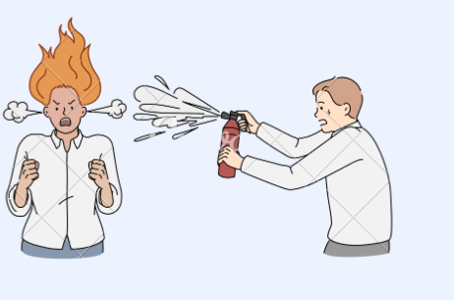
ÖFKENIZIN ALTINDA NE YATTIĞINI ANLAMAYA ÇALIŞIN.
İnsanın eleştirildiği zaman savunmaya geçmesi doğaldır, ama siz de saldırıya geçip savaşmayın.
Onun yerine söylenenlerin
altında yatanı bulmaya, asıl söylenmek isteneni dinlemeye
çalışın.
Ya da belki o ortamdan biraz uzaklaşıp rahatlamak
isteyebilirsiniz. Ama kendinizin ya da karşınızdakinin
Öfkesinin kontrolden çıkmasına izin vermeyin. Sükunetinizi
korumanız, durumun raydan çıkıp bir felakete dönüşmesini
engelleyecektir.

Slide 58
Öfkeli insanlar genellikle düşünmeden yargılama ve bu yargıları yönünde davranma eğilimindedirler. Bu yargılar da bazen çok gerçek dışı olabilmektedir.
Eğer çok elektrikli bir tartışma içine girdiyseniz, ilk yapacağınız şey;
Yavaşlayıp gösterdiğiniz tepkileri gözlemek olmalıdır. Aklınıza
gelen ilk şeyi söylemeyin, yavaşlayın ve asıl söylemek istediğinizi düşünün. Aynı anda karşınızdakinin de söylediklerini duymaya ve anlamaya çalışın. Hemen cevap vermeyin.

Slide 59
Olayları kişisel olarak algılamayın. Başkalarının söylediği ve
yaptığı hiçbir şey sizin yüzünüzden değildir.
Diğer insanların
fikirlerine, üsluplarına ve davranışlarına karşı bağışıklık
kazandığınızda artık gereksiz bir acının kurbanı olmaktan
kurtulacaksınız.
2

Slide 60
Yaşam her zaman için engellerle, acılarla, kayıplarla ve diğer
insanların onlardan beklemediğiniz davranışlarıyla dolu
olacaktır. Bunu değiştiremezsiniz.
Ama bu olayların sizi
etkileme biçimini değiştirebilirsiniz. Kızgınlık ve öfke
tepkilerinizi kontrol ederek, uzun vadede onların sizi daha
mutsuz kılmasını önleyebilirsiniz.

Slide 61
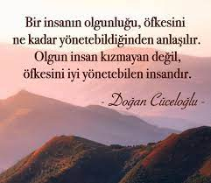

Slide 62
Teşekkürler

